Slide 1
B. Stof 4 Ordening van organismen
Eerst ga je de volgende dia’s doornemen (zie laatste regel deze dia)
Deze kennis komt bij meerdere thema’s van pas
Neem ze dus serieus door voordat je met de digitale methode ver gaat
Dia 23 t/m 42 zeer goed doornemen

Slide 2
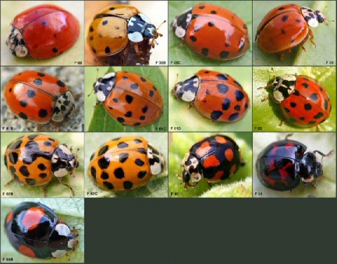
BIODIVERSITEIT
Lieveheersbeestjes: Aaibaar zijn ze zeker, maar het zijn ook felle rovers, die
grote aantallen bladluizen verorberen.
Aan de stippen kun je zien hoe oud ze zijn? Dat is een fabeltje.
Het zijn allemaal verschillende ondersoorten.

Slide 3
Organismen zijn er in alle vormen en kleuren. Overal waar je kijkt: grote variëteit in levensvormen, in een tuincentrum, een dierentuin of een groentewinkel - of in de natuur zelf. Het zijn variaties van een aantal basisvormen

Slide 5
Variatie door mutatie bij merels

Slide 6
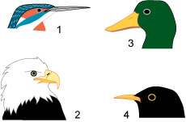
Aan de vorm van een organisme kun je veel te weten komen over zijn levenswijze en functie in het ecosysteem.
Alle vogels hebben snavels, veren en tot vleugels 'omgebouwde' voorpoten. Als je verschillende vogels van dichtbij bekijkt, zijn er veel variaties, bijvoorbeeld in snavelvorm. Als je naar de snavels kijkt, kun je al iets te weten komen over hun levenswijze. Er is een verband tussen de vorm en de functie
1 = ijsvogel 2 = visarend 3 = eend 4 = merel

Slide 7
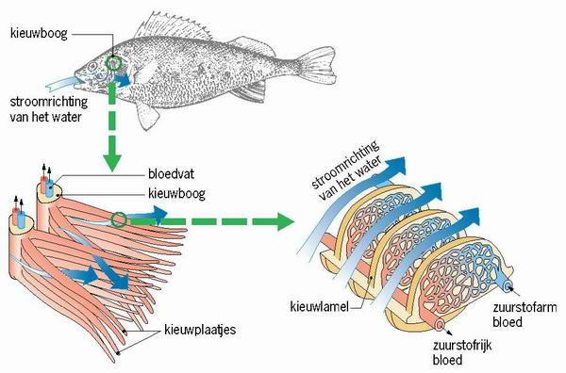
Vorm en levenswijze
Om zuurstof uit het water te halen, hebben vissen kieuwen.
Deze hebben net als longen een vergroot oppervlak en een
dunne wand tussen het bloed en het milieu. Omdat er geen
gevaar voor uitdroging is, hoeven kieuwen niet erg afgesloten
van de buitenwereld te zijn.

Slide 8
Koudbloedig en warmbloedig
Koudbloedige dieren: lichaamstemperatuur die afhangt van de omgevingstemperatuur. Ze steken géén energie in het constant warm houden van hun lichaam.
Ze hebben een lage verbranding en verbruiken veel minder zuurstof dan warmbloedige dieren.
Voorbeelden: reptielen, amfibieën, vissen, geleedpotigen
Warmbloedigen: veel zuurstof nodig en moeten zich beschermen tegen uitdrogen. Daarom hebben hun longen een groot inwendig oppervlak, maar zijn ze afgesloten van de buitenlucht. Hebben constante lichaamstemperatuur
Voorbeelden: vogels en zoogdieren

Slide 9
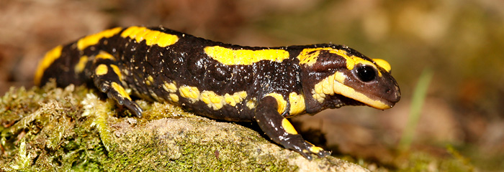
Oppervlaktevergroting bij warmbloedigen
Longen verschillende dieren vergelijkend:
tijdens ontwikkeling van eenvoudige long naar complexe vorm treedt vergroting op van het inwendig oppervlak.
Heeft te maken met de vraag of het dier koud- of warmbloedig is. Vuursalamander bijvoorbeeld heeft een longoppervlak van 5 cm² : longoppervlak muis 240 maal zo groot: 1200 cm².

Slide 10
B. stof 4 Ordening van organismen Soort en populatie
Definitie:
1. Als 2 dieren van een soort zich
voortplanten
2. én vruchtbare nakomelingen krijgen
Echter:
- Indische en Afrikaanse Olifant
Dwergpoedel en Sint-Bernhardshond
Paard vrouwtje + ezel mannetje geeft muildier
Paard mannetje + ezel vrouwtje geeft muilezel
Vrouwelijke muildieren of muilezels zijn vruchtbaar
Mannelijke muildieren of muilezels zijn onvruchtbaar
Hoezo ingewikkeld?

Slide 11
Soort en populatie
Een soort : groep organismen die (meestal) heel veel op elkaar lijkt en met elkaar kan voortplanten, waarna vruchtbare nakomelingen ontstaan.
Organismen kunnen er op deze manier voor zorgen dat hun soort niet uitsterft. Alle honden behoren tot één soort. Ze stammen af van de wolf. Er zijn wel verschillende rassen. Honden van verschillende rassen kunnen qua uiterlijk wel veel verschillen, maar ze herkennen elkaar als soortgenoten. Ook alle mensen behoren tot dezelfde soort. Alle organismen van dezelfde soort kunnen wel met elkaar voortplanten, maar in werkelijkheid gebeurt dat alleen met soortgenoten die in dezelfde omgeving leven.
Dan hebben we het over een populatie.

Slide 12
Binaire naamgeving 3
Bellis perennis L = madeliefje
Lamium album = witte dovenetel
Lamium purpureum = paarse dovenetel
Lamium galeobdolon = gele dovenetel
Erinaceus europaeus = egel
Talpa europaea = mol
Sus scrofa = wild zwijn
Capreolus capreolus = ree
Vulpes vulpes = vos
Lutra lutra = otter of visotter
Fringilla coelebs = vink
Parus major = koolmees
Falco tinnunculus = torenvalk
Ardea cinerea = blauwe reiger

Slide 13
Ordening

Slide 14
Taxonomie en systematiek
Taxonomie: wijze waarop groepen organismen worden ingedeeld, maangeving enz.
Systematiek: Indeling van organismen volgens dit indelingssysteem waarbij men evolutionaire verwantschappen zo goed kogelijk probeert weer te geven
Organismen worden verdeeld in 3 DOMEINEN
Elk van de domeinen wordt verder ingedeeld in RIJKEN
Enkele criteria zijn: celtype, aantal cellen en voedingswijze.
Prokaryoten: cellen zónder celkern (Bacteriën en Archea)
Eukaryoten: cellen mét celkern (afb. 25 blz. 23 boek)
Protisten zijn eencelligen (algen en zeewieren)
Zie ook afb. 24 blz. 22 boek

Slide 15
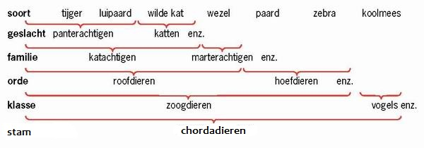
Rijken Dieren, schimmels, planten en protisten
Rijken worden verder onderverdeeld. Eerst in stammen (zoals chordadieren, waartoe ook de gewervelden behoren), klassen (zoals zoogdieren, reptielen, vissen), dan orden (zoals roofdieren en hoefdieren). Orden worden verdeeld in families, bijvoorbeeld de katachtigen of de paardachtigen. Families bestaan uit geslachten (panterachtigen, katten) en die zijn opgebouwd uit soorten (tijger, leeuw).

Slide 16
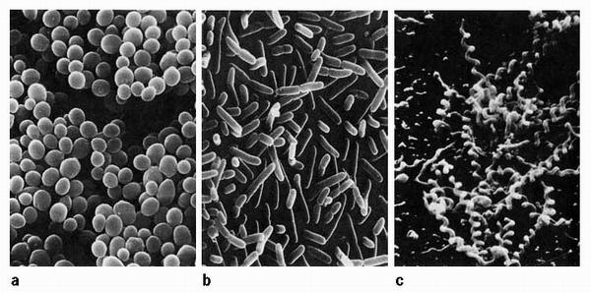
Bacteriën
Bacteriën zijn de meest talrijke organismen op aarde, met ook nog eens de meeste variatie in hun levenswijze. De meeste soorten zijn heterotroof (ze voeden zich met organische stoffen). Sommige soorten zijn autotroof: ze kunnen zelf hun organische opbouwen - soms met lichtenergie, zoals planten dat ook doen, andere soorten gebruiken energie uit chemische reacties.
De 3 meest voorkomende
bacterievormen:
a = Coccen (bolvormig);
b = Bacilli (staafjes);
c = Spirocheten (spiraalvormig)

Slide 17
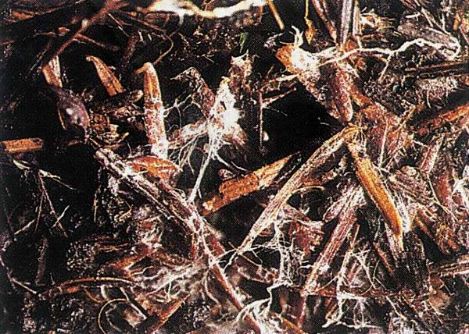
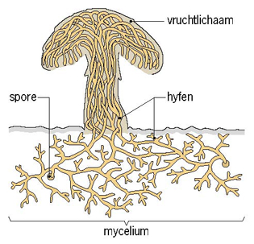
Schimmels
Meeste mensen vinden schimmels vies, denkend aan rottende vruchten, vermolmde boomstammen en enge ziekten. Sommige mensen denken dat schimmels een soort planten zijn. Kletskoek natuurlijk. Schimmels vormen echter een afzonderlijk Rijk en hebben weinig met planten te maken. Alle schimmels zijn heterotroof en moeten zich dus met organisch materiaal voeden

Slide 18
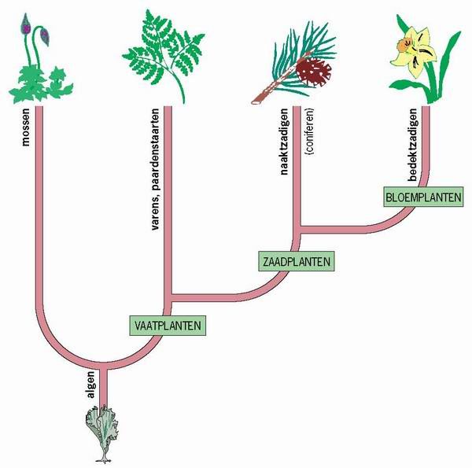
Planten
Cellen van planten hebben een celwand van cellulose
Beschikken altijd over cellen met bladgroen: Autotroof.
Planten kunnen eencellig zijn of heel eenvoudig gebouwd, zoals wieren (algen). Veel planten hebben wortels, stengels en bladeren. Dat zijn de mossen,
de varens en de zaadplanten. Wieren, mossen en varens
planten zich voort met
eencellige sporen, de hoger
ontwikkelde zaadplanten doen
dat met zaden. Een zaad bevat een
kiemplantje met wat reservevoedsel
Overzicht van het plantenrijk

Slide 19
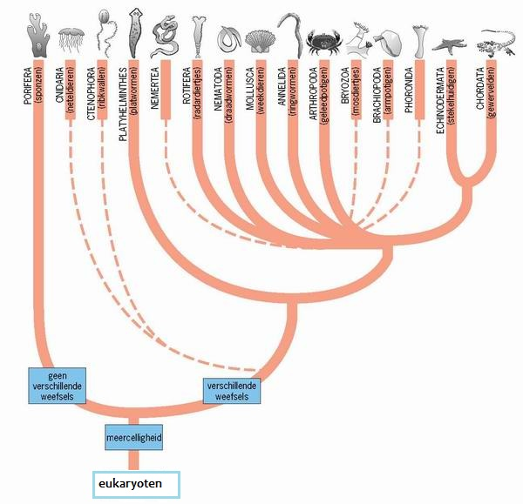
Dieren
Dieren: geen celwanden en geen bladgroen. Altijd heterotroof en moeten, als ze niet heel klein zijn, voor hun stevigheid een of andere vorm van een skelet hebben. Vaak zit dat aan de buitenkant (zoals schelpdieren en insecten). Alleen de gewervelde dieren hebben een inwendig skelet.
Indeling van het dierenrijk (tegelijk ook een afspiegeling van de evolutie)

Slide 20
Virussen
Vallen buiten ordening 4 Rijken
Waarom?
1. Erg klein (zichtbaar met elektronenmicroscoop)
2. Bestaat uit omhulsel van eiwitten
3. In virus of een streng DNA of RNA
4. Geen cytoplasma of kernplasma
5. Niet in staat zich zelfstandig voort te planten
6. Specifieke gastheer nodig
7. Gastheercel vormt nieuwe virussen
8. Gastheercel gaat dood
9. Speciaal geval: HIV-virus, doodt witte bloedcellen
10. Antibiotica helpt niet. Waarom niet?

Slide 21
Virussen
We weten niet hoe en wanneer virussen zijn ontstaan. Er zijn geen fossielen van. Vermoedelijk nakomelingen van parasitaire bacteriën, die hun voortplanting hebben ’uitbesteed’ aan hun gastheer(cel)
Er zijn ook onderzoekers die denken dat het gaat om stukjes DNA die ’voor zichzelf begonnen zijn’. Hun DNA bevat alleen de genen, die nodig zijn om de juiste gastheercel te herkennen, om daarin binnen te dringen en om die cel te dwingen het virus te vermeerderen. Virussen zijn dus altijd parasieten.
Virussen kunnen voorkomen in/op mensen, dieren, planten en bacteriën. In het laatste geval heten ze bacteriofagen (=bacterievreters).
Bekijk de animatie op Bioplek (klik hier voor de iPad).

